Slide 1
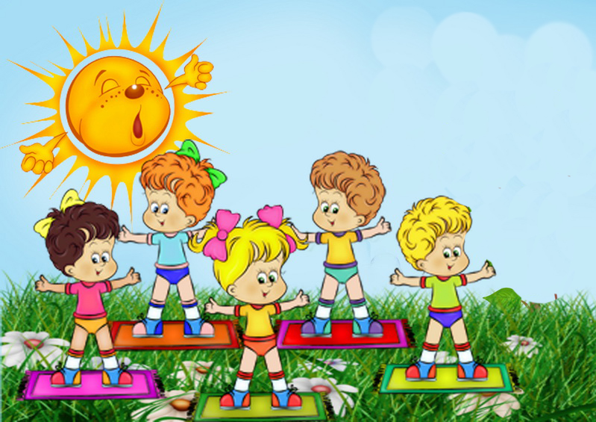
«Укрепление и сохранение здоровья детей дошкольного возраста»

Slide 2
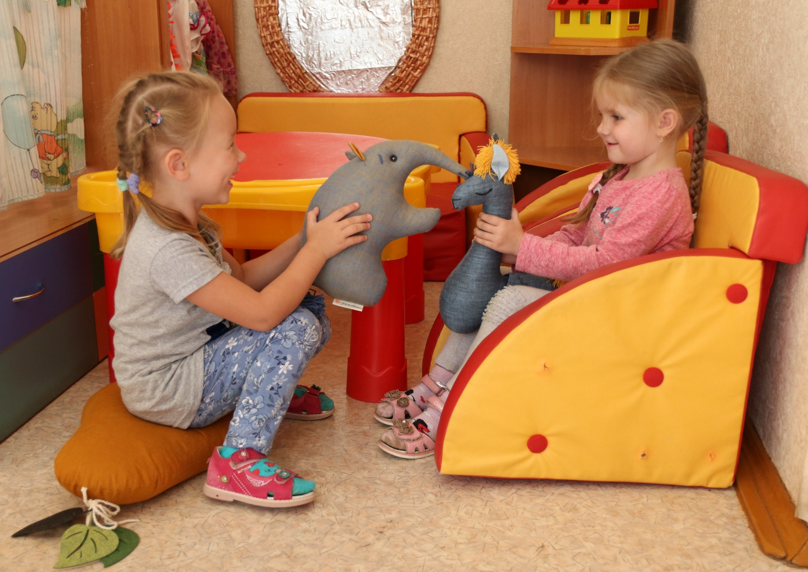
В дошкольном детстве закладывается фундамент здоровья ребёнка, происходит его интенсивный рост и развитие, формируются основные движения, осанка, а также необходимые навыки и привычки, приобретаются базовые физические качества, вырабатываются черты характера, без которых невозможен здоровый образ жизни.
Забота о воспитании здорового ребёнка является приоритетной в работе любого дошкольного учреждения.

Slide 3
Что такое здоровье?
По определению Всемирной организации здравоохранения, здоровье – это полное физическое, психическое и социальное благополучие, а не только отсутствие болезней и физических дефектов.
Какие факторы влияют на состояние здоровья?
НАСЛЕДСТВЕННОСТЬ;
ЭКОЛОГИЯ;
РАЗВИТИЕ ЗДРАВООХРАНЕНИЯ;
ОБРАЗ ЖИЗНИ.

Slide 4
Взрослым необходимо приобщать ребёнка к здоровому образу жизни.
Что такое здоровый образ жизни?
ЗДОРОВЫЙ ОБРАЗ ЖИЗНИ – ЭТО:
РАЦИОНАЛЬНОЕ ПИТАНИЕ;
СОБЛЮДЕНИЕ РЕЖИМА ДНЯ;
ОПТИМАЛЬНЫЙ ДВИГАТЕЛЬНЫЙ РЕЖИМ;
ПОЛНОЦЕННЫЙ СОН;
ЗДОРОВАЯ ГИГИЕНИЧЕСКАЯ СРЕДА;
БЛАГОПРИЯТНАЯ ПСИХОЛОГИЧЕСКАЯ АТМОСФЕРА;
ЗАКАЛИВАНИЕ.

Slide 5
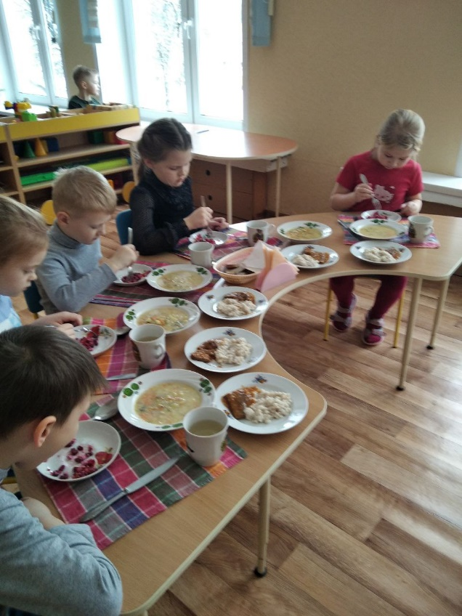
Что могут сделать родители для приобщения детей к здоровому образу жизни?
ОБЕСПЕЧИТЬ РЕБЁНКУ ПОЛНОЦЕННОЕ ПИТАНИЕ.
Рациональное питание детей дошкольного возраста – необходимое условие их гармоничного роста, физического и нервно-психического развития, устойчивости к действию инфекций и других неблагоприятных факторов внешней среды.
Основным принципом правильного питания дошкольников служит максимальное разнообразие пищевых рационов. Только при включении в повседневные рационы всех основных групп продуктов - мяса, рыбы, молока и молочных продуктов, яиц, пищевых жиров, овощей и фруктов, сахара и кондитерских изделий, хлеба, круп и др. можно обеспечить малышей всеми необходимыми им пищевыми веществами.

Slide 6
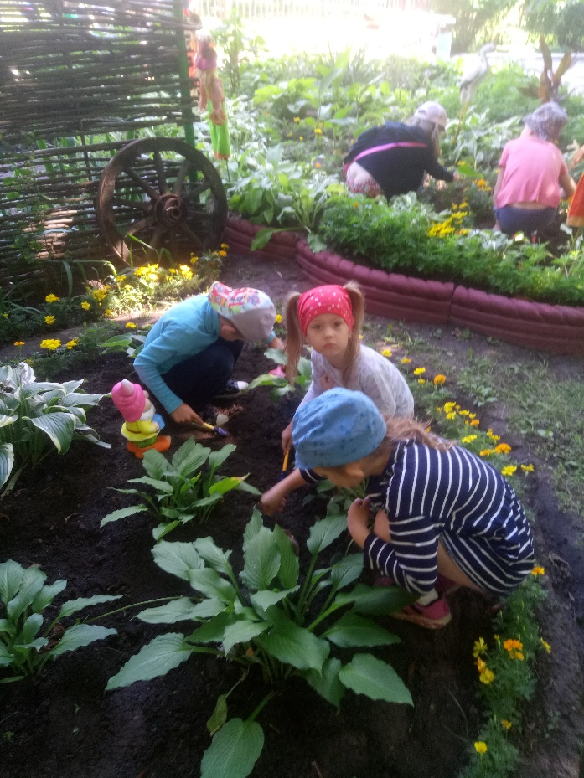
II. СЛЕДИТЬ ЗА СОБЛЮДЕНИЕМ РЕЖИМА ДНЯ.
Режим дня дошкольника – это распорядок различных видов деятельности и отдыха в течение суток для ребёнка дошкольного возраста.
Регулярное повторение ритма дня, включающего сон, принятие пищи, прогулки, занятия в одно и то же время благоприятно влияет на развитие и здоровье ребенка дошкольного возраста.
Прогулка – один из существенных компонентов режима дня. Дети должны гулять не менее 2-х раз в день по два часа, летом неограниченно. Хорошо сочетать прогулки со спортивными и подвижными играми.

Slide 7
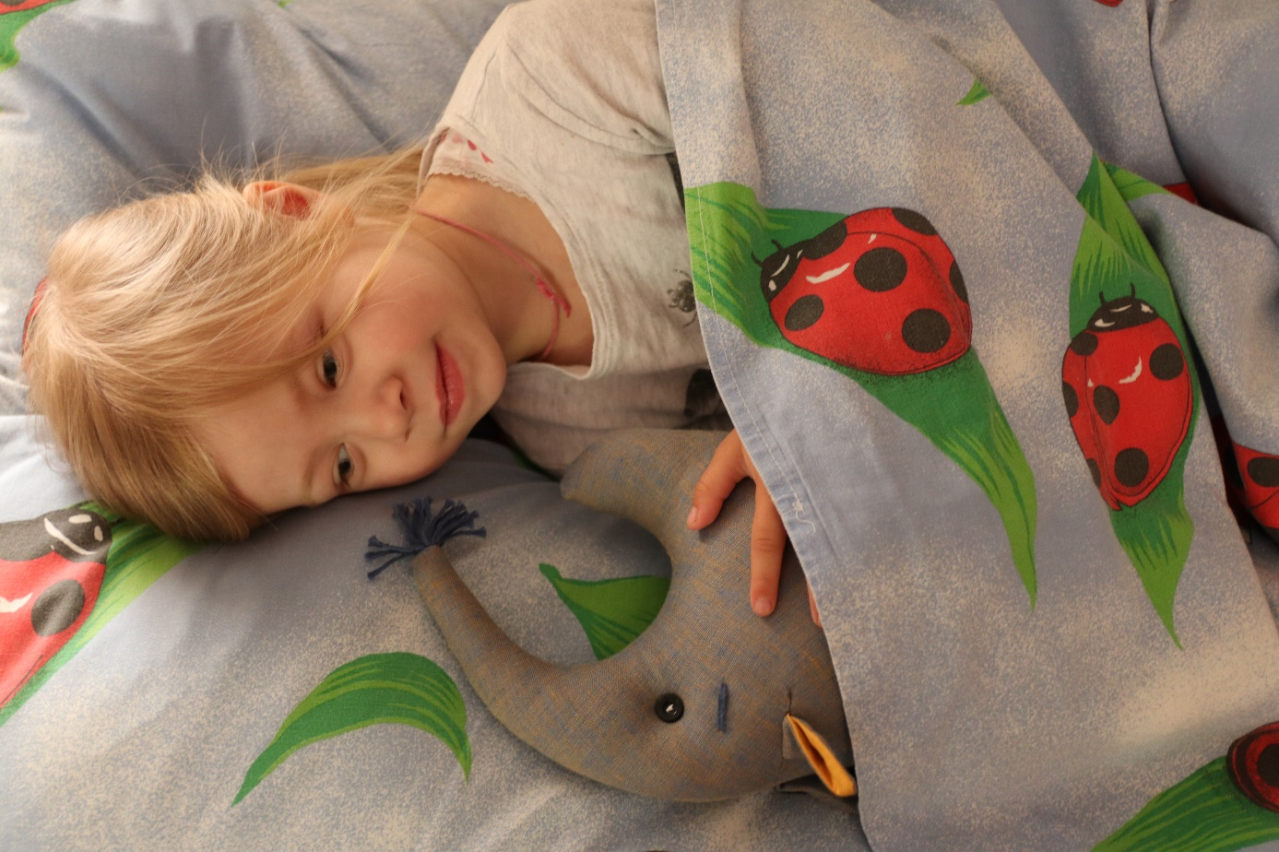
Не менее важной составляющей частью режима дня ребёнка является сон. Важно, чтобы малыш ежедневно (и днём, и ночью) засыпал в одно и то же время.
Таким образом, домашний режим ребёнка должен быть продолжением режима дня детского сада, и особенно в выходные дни.

Slide 8
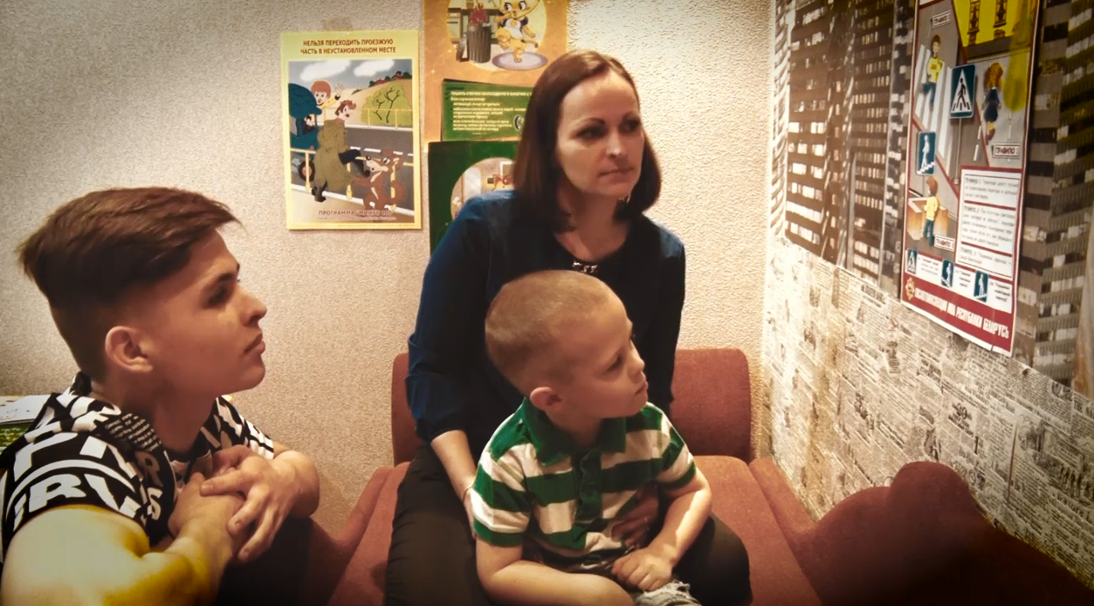
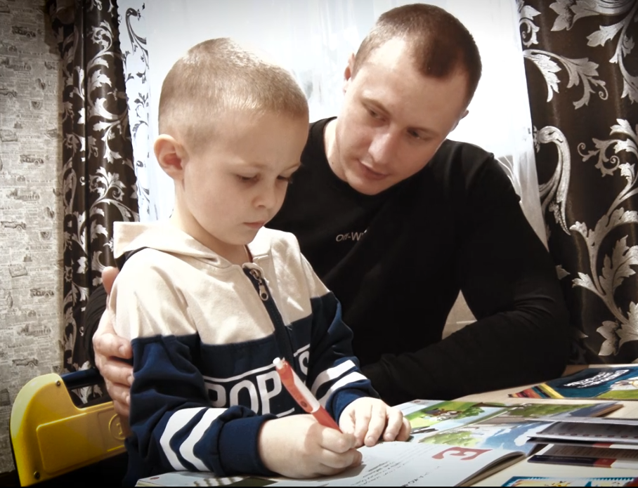
III. СОЗДАТЬ В СЕМЬЕ ДОБРОЖЕЛАТЕЛЬНЫЙ ПСИХОЛОГИЧЕСКИЙ КЛИМАТ .
Взрослый всегда должен стараться быть в хорошем настроении.
Не забывать о том, что наш позитивный настрой механически переходит и на ребёнка.

Slide 9
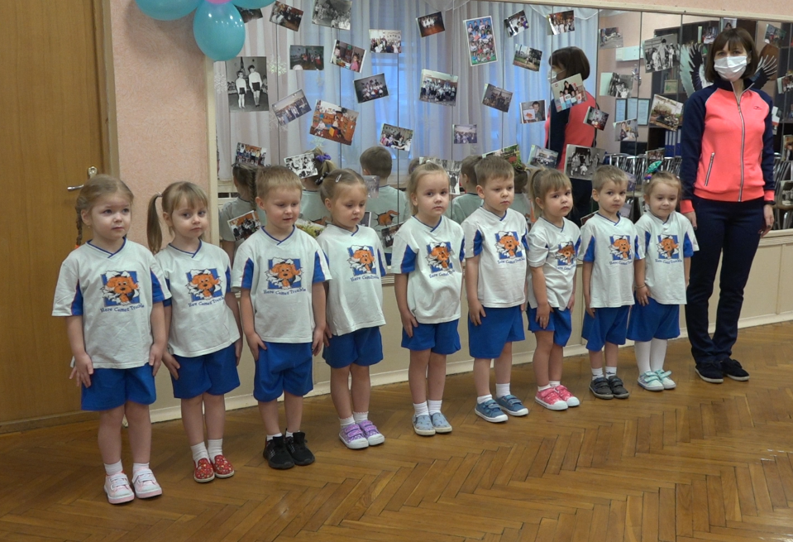
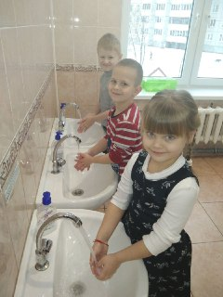
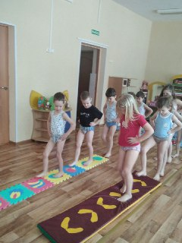
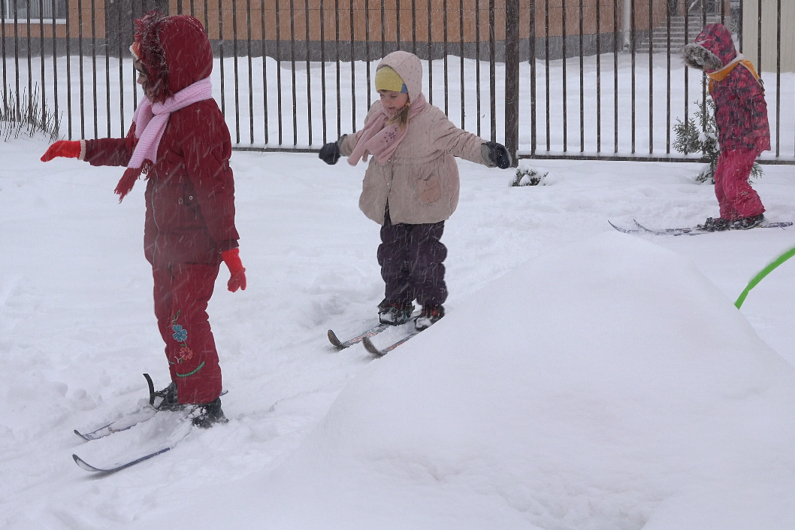
IV. ФОРМИРОВАТЬ У ДЕТЙ ИНТЕРЕС К ОЗДОРОВЛЕНИЮ СОБСТВЕННОГО ОРГАНИЗМА, ПРИВИВАТЬ ЛЮБОВЬ К ЧИСТОТЕ .
Чем раньше ребёнок получит представления о строении тела человека, правилах гигиены, узнает о важности закаливания, движения, правильного питания, сна, тем раньше он будет приобщён к здоровому образу жизни.

Slide 10
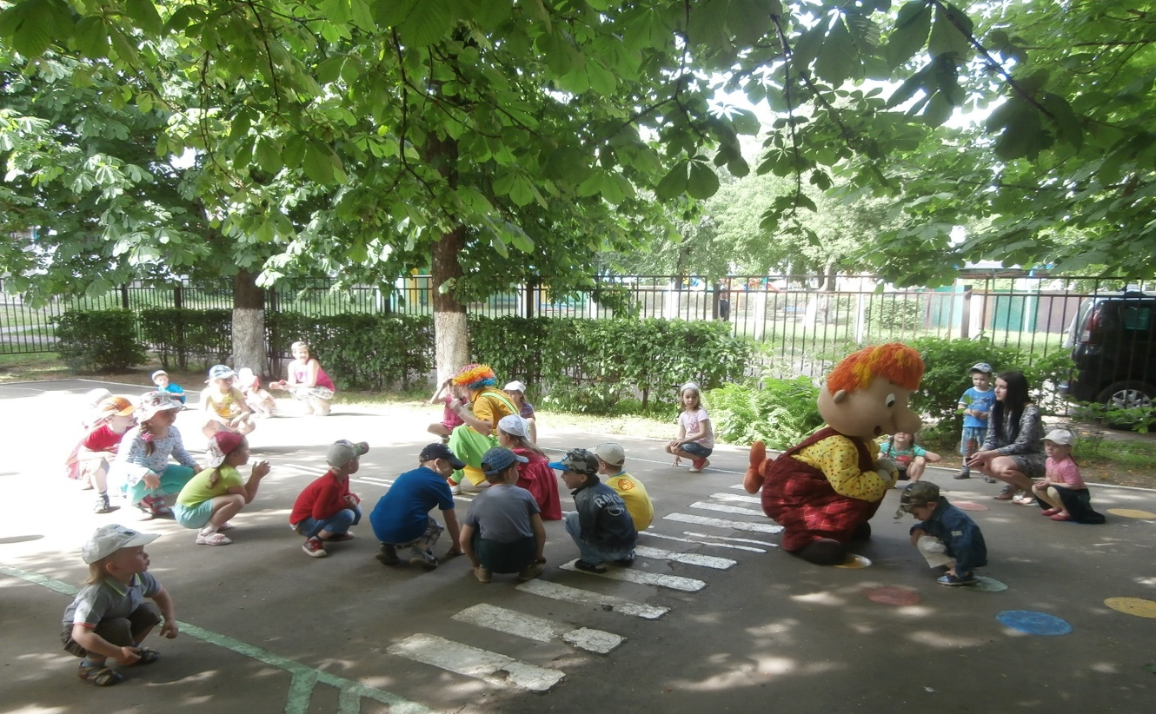
V. СИСТЕМАТИЧЕСКИ ЗАКАЛИВАТЬ ДЕТСКИЙ ОРГАНИЗМ С ИСПОЛЬЗОВАНИЕМ ПРИРОДНЫХ ФАКТОРОВ: ВОЗДУХ, СОЛНЦЕ, ВОДА.
Систематическое закаливание способствует формированию у детского организма умения безболезненно переносить изменения окружающей среды. Закаливание приводит к усилению обмена веществ, повышает сопротивляемость организма инфекционным заболеваниям, оказывает благотворное влияние на общее психосоматическое состояние и поведение ребёнка.
Основные правила закаливания:
1. Систематическое проведение закаливающих процедур в течение всего года.
2.Постепенное увеличение интенсивности закаливания.
3.Положительный эмоциональный настрой ребёнка.
4. Учет индивидуальных особенностей, состояния здоровья и возраста ребёнка.

Slide 11
Традиционные методы закаливания:
Закаливание водой (купание, обтирание, обливание);
Закаливание воздухом (принятие воздушных ванн);
Закаливание солнцем (принятие солнечных ванн).
Нетрадиционные методы закаливания:
Контрастное воздушное закаливание (из тёплого помещения дети попадают в «холодное»);
Хождение босиком;
Контрастный душ;
Полоскание горла прохладной водой со снижением её температуры и другие.
Источник : С.В. Чиркова. Родительские собрания в детском саду. –М., 2011. - 320 с.
Учебная программа дошкольного образования, 2019
Спасибо за внимание!

